Slide 1

생명정보학을 위한 데이터 마이닝 프로젝트
한국외대 바이오메디컬공학부
백다영

Slide 2
목차
프로젝트 목표
데이터 설명
진행 방법
결과발표
문제점 및 어려웠던 점
결론

Slide 3
프로젝트 목표
Classification의 단일 모형 과정 중 가장 유명한 decision tree와 이를 기반으로 앙상블을 한 boosting과 bagging을 이용하여 Comparative study/implementation/evaluation/extension of current mining methods을 진행하고자 한다.

Slide 4
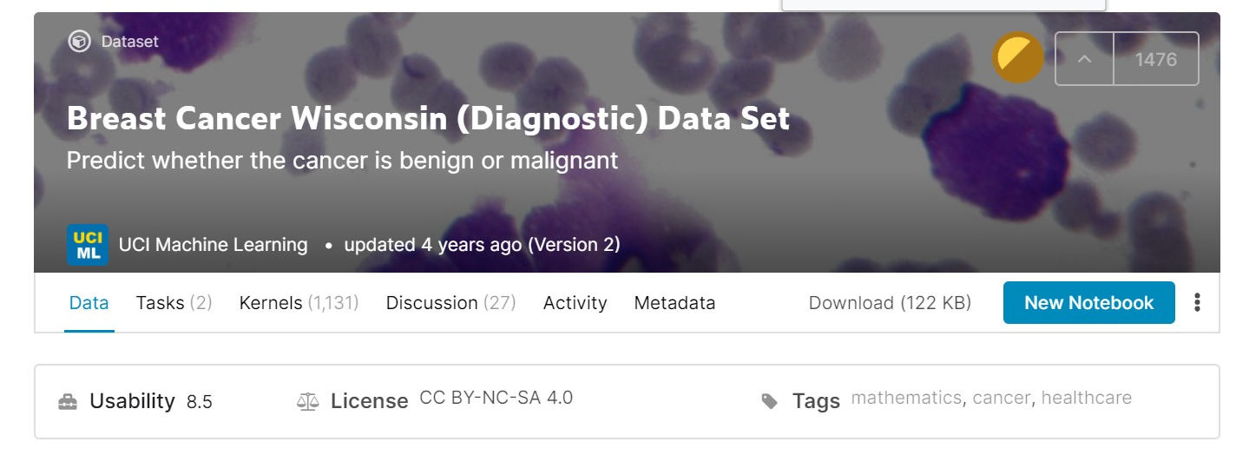
데이터 설명

Slide 5
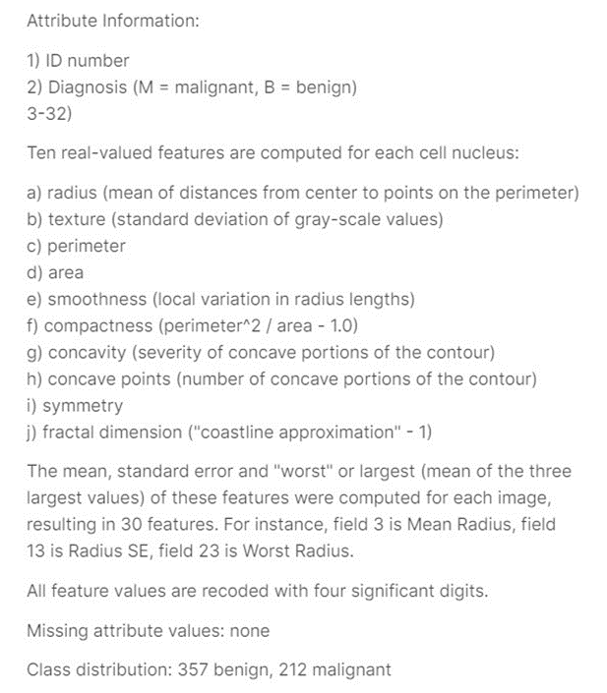
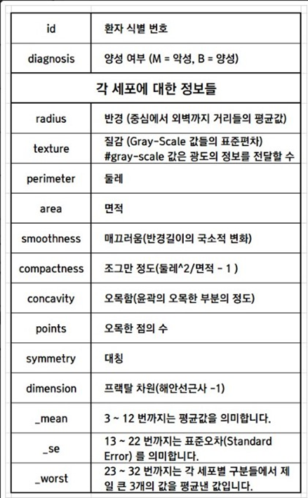
데이터 설명

Slide 6
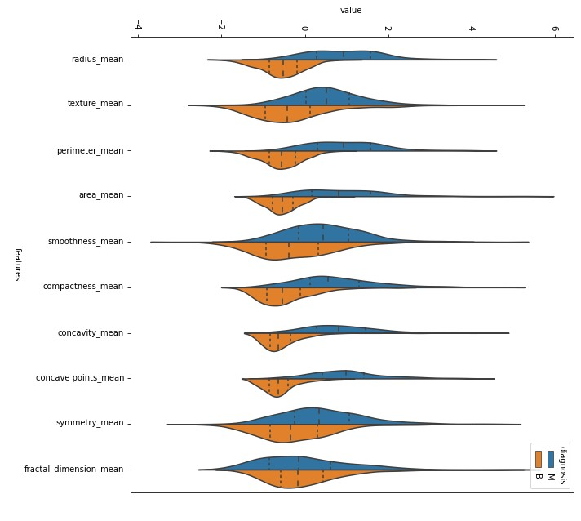
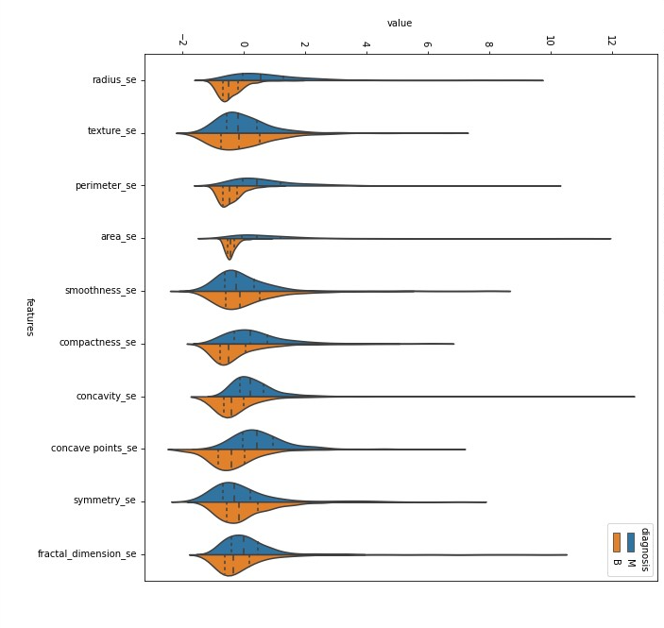
Data visualization

Slide 7
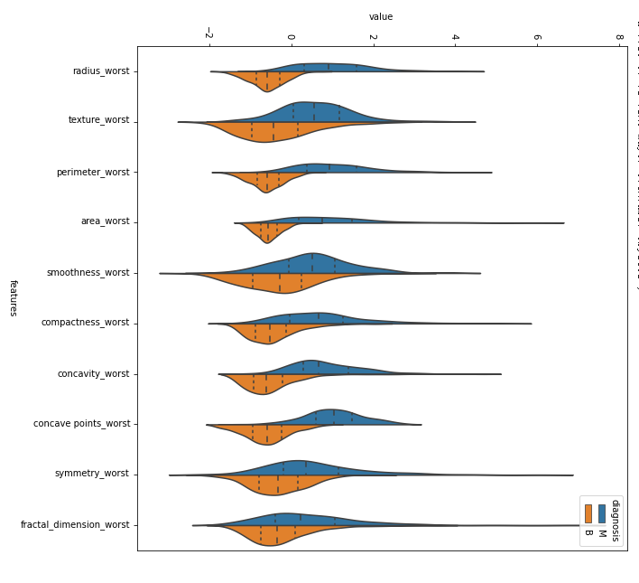
Data visualization
데이터를 min-max normalization을 한 후, 각 feature에 대해 클래스별 분포를 알 수 있는 그래프를 만들었다.
이 그래프에서 class M과 B, 각각의 중앙값의 위치 차가 큰 feature은 class M와 B의 분류에 어느정도 도움을 줄 것임을 예상할 수 있다.

Slide 8
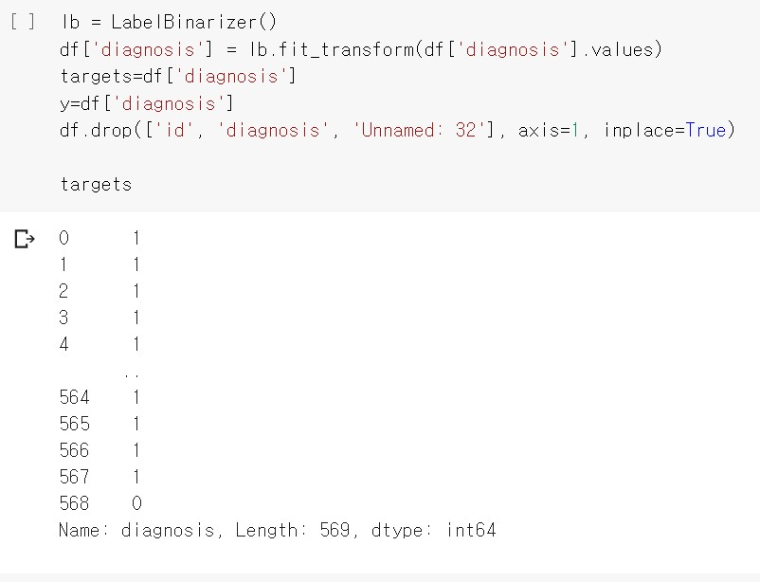
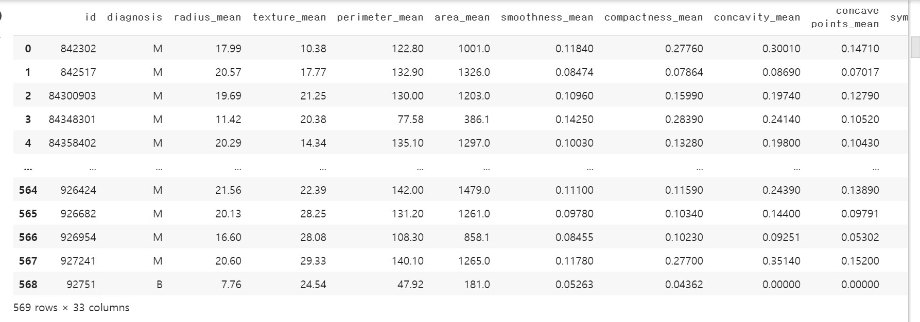
Data preprocessing

Slide 9
진행 방법 설명
Decision tree, ensemble bagging의 대표적인 예인 randomforest, ensemble boosting의 XGBoost을 이용하여 데이터 분석을 시도하였다.
XGBoost 제외 Decision tree와 randomforest는 graphviz로 tree가 어떻게 만들어졌는지 보여주었다.
세 모델에 모두 동일한 방법으로 아래와 같이 진행하였다.
Holdout method를 이용하여 데이터를 분리하고 accuracy, confusion matrix, classification report, ROC curve로 모델 성능 평가를 하였다.
K-fold cross validation을 응용하여 한 fold에서 나타나는 accuracy, confusion matrix, classification report, ROC curve를 보고자 새롭게 코딩을 진행해 나갔다.
특성 중요도(feature importance)라는 것을 알게 되고 이것 또한 데이터 분석 혹은 모델에 대한 이해를 높일 수 있을 것 같아 추가 코딩을 진행했다.
예측이 왜 틀렸는지 왜 맞았는지를 분석할 수 있도록 한 fold당 높은 확률로 잘못 예측하거나 맞게 예측한 데이터의 특성들을 출력했다.

Slide 10
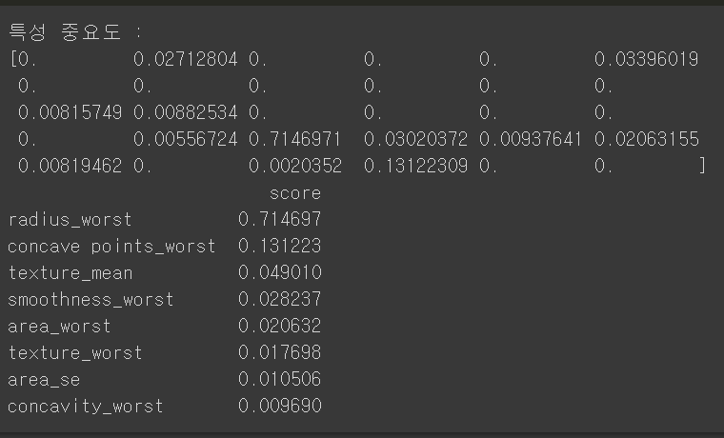
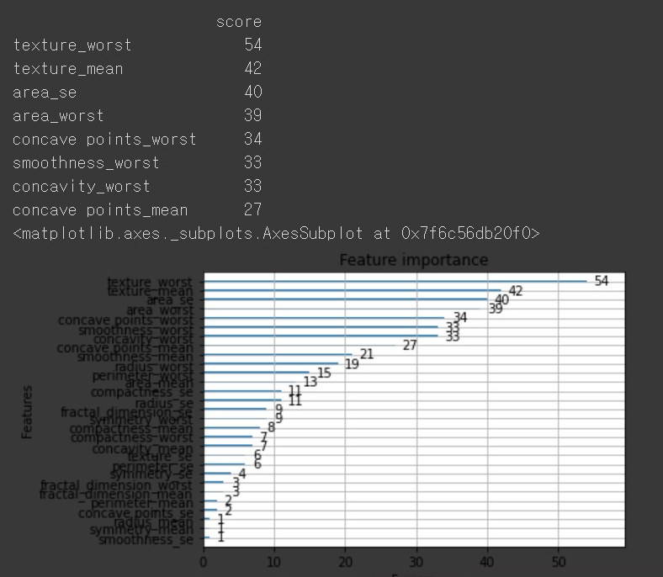
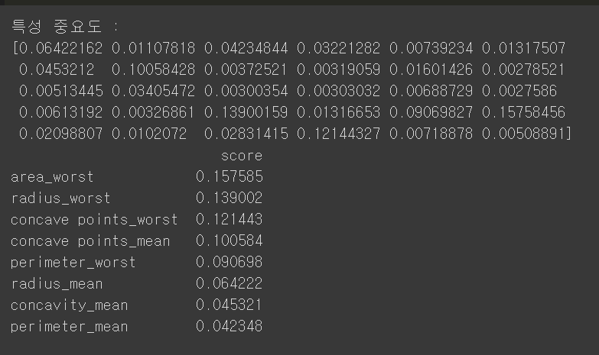
결과 발표
<= Decision tree
▽RandomForest
<= XGBoost

Slide 11
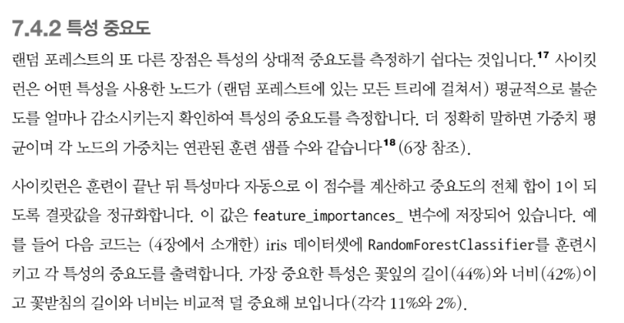
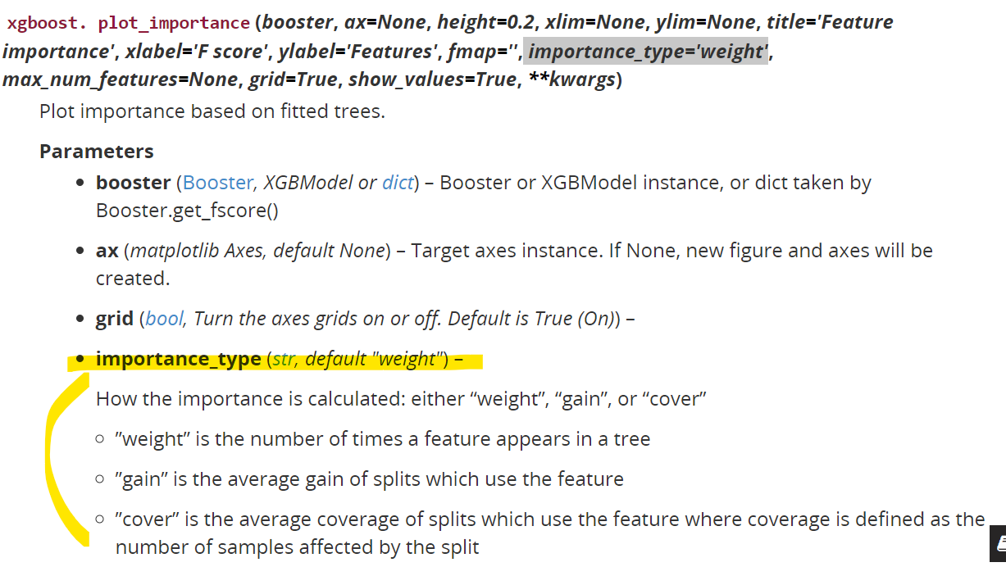
결과발표
Mean decrease Gini 각 tree에서 해당 feature를 기준으로 분류(split)하는 지점에서의 decrease of impurity(불순도)의 총 합을 계산한 후, 이 모든 tree의 값들의 평균을 낸 것이 Mean decrease Gini이다. 그 feature가 모델이 분류를 잘하는데 중요하게 작용할 수록 이 값은 커질 것이다.
각 classifier에 대해 feature importance가 비슷한듯 조금씩 달랐다.
importance의 기준은 xgboost는 얼마나 트리에 자주 나왔는지이고, randomforest에 경우 모든 트리에서 각 특성이 불순도를 낮추는 정도를 평균을 낸 것이며, decision tree는 하나의 트리 그래프에서 각 특성이 불순도를 낮추는 정도이다.

Slide 12
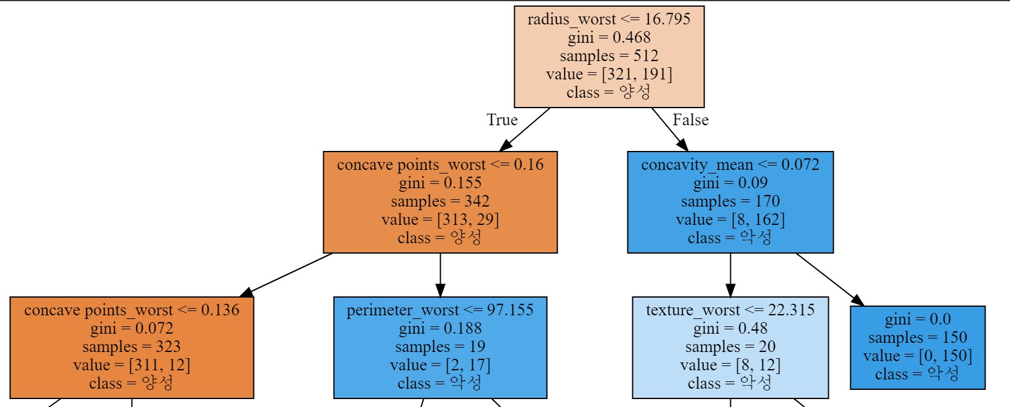
결과 발표 > decision tree graphviz
이 그래프는 트리 그래프의 일부다.
보이는 바와 같이 내려갈수록 gini가 줄어 마지막 leaf node의 gini는 0인 것을 볼 수 있다.
또한 feature importance가 높은 radius_worst을 기점으로 gini가 매우 줄어든 것을 볼 수 있다.

Slide 13

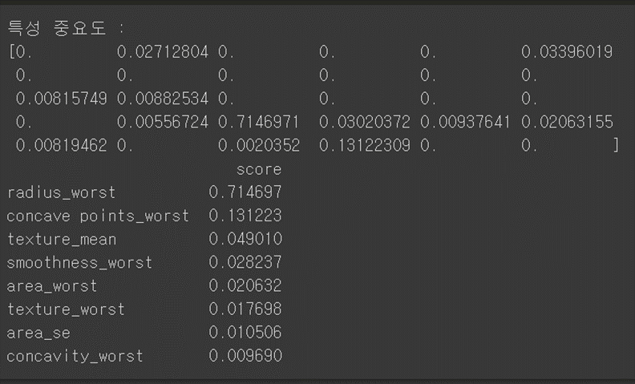
결과발표 > Decision tree
앞 data visualization에서 말한 것과 마찬가지로 feature importance가 높은 radius_worst가 class B, M의 분포의 중앙값 위치 차가 큰 것을 알 수 있다.

Slide 14
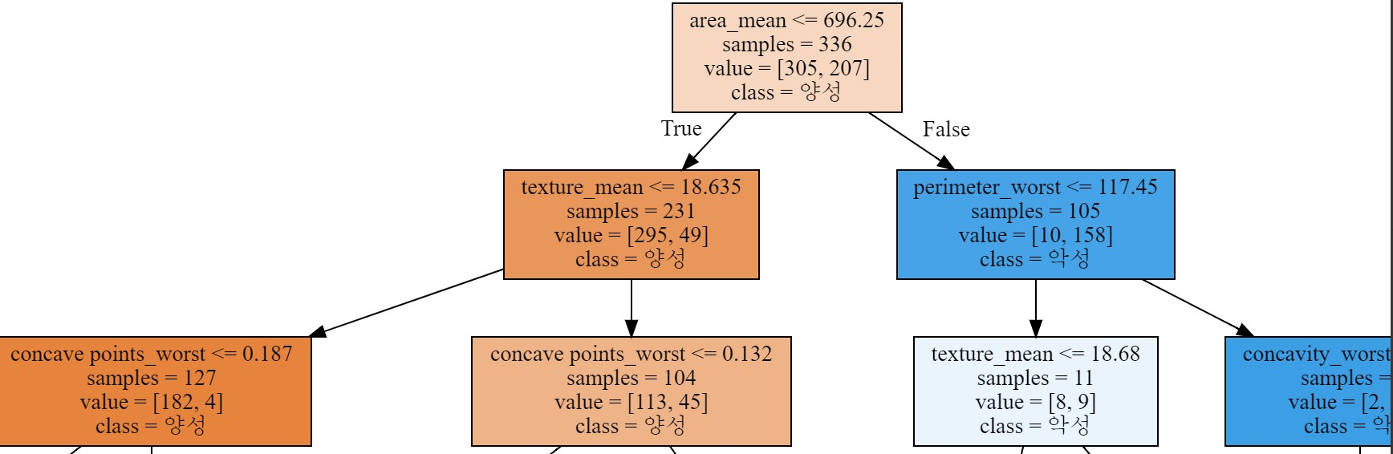
결과 발표 > randomforest graphviz
이것 또한 randomforest tree graph의 일부이다. 이 전체 그래프는 앙상블의 모델 100개 중에 하나일 뿐이다.

Slide 15
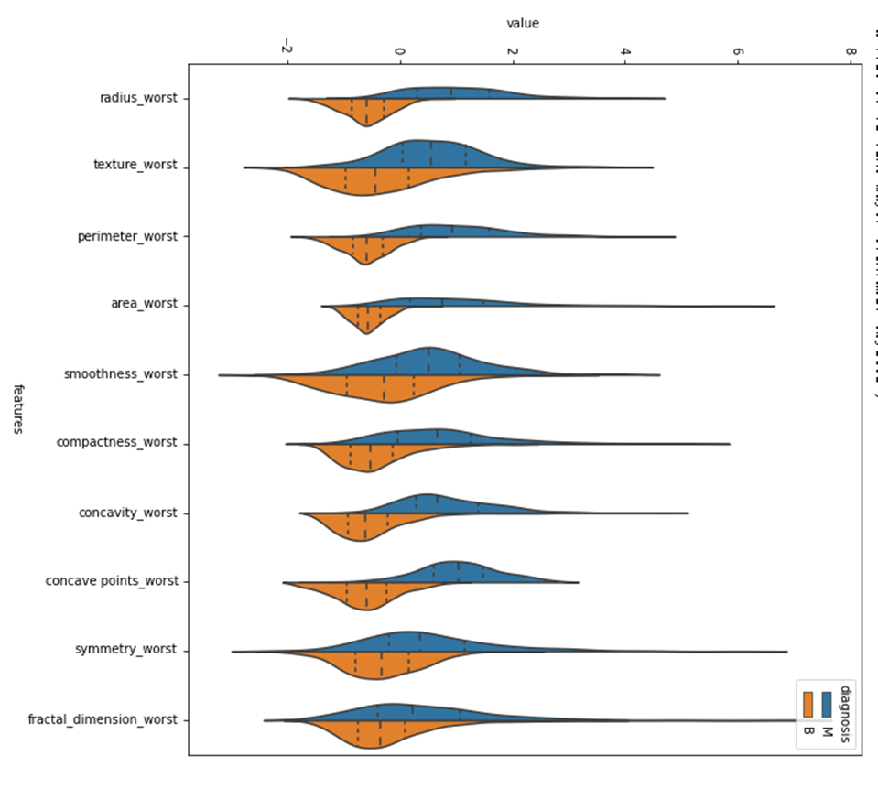
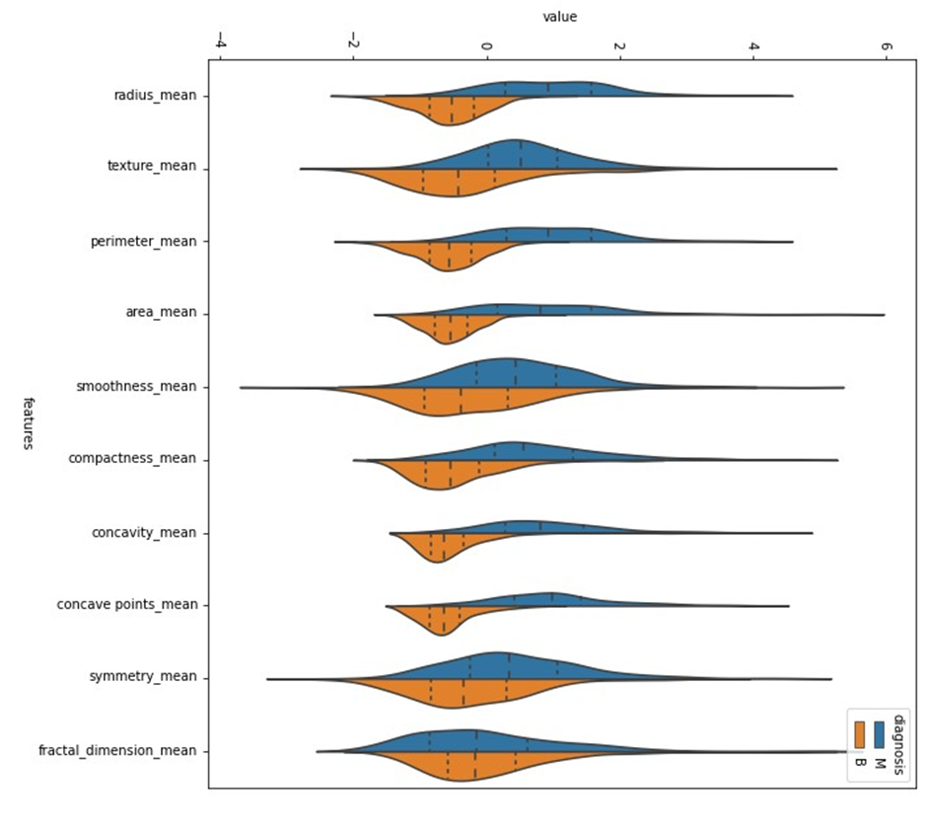
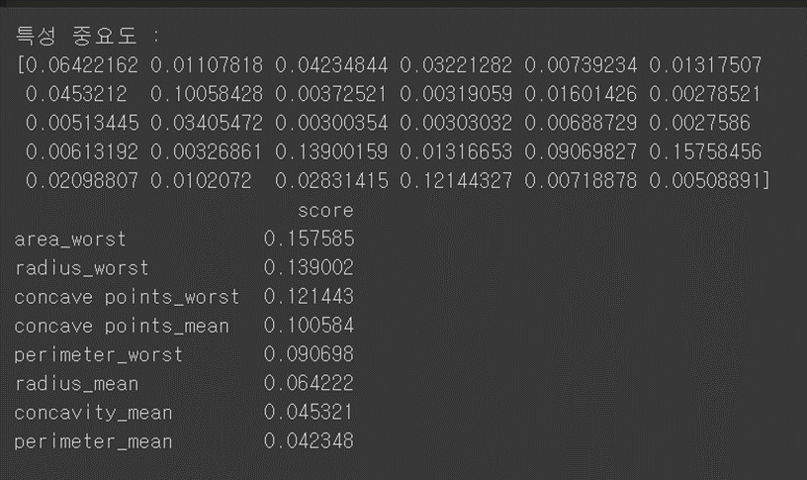
결과발표 > Randomforest
주로 class B,M 분포의 중앙값 위치 차이가 많이 나는 변수들에 대해 feature importance가 높게 나타났다.
빨간 박스를 친 부분처럼 거의 차이가 없는 특성들(symmetry, smoothness, fractal_dimension)은 거의 중요도가 매우 낮았다.
decision tree와 비슷한 중요도를 보였다.

Slide 16
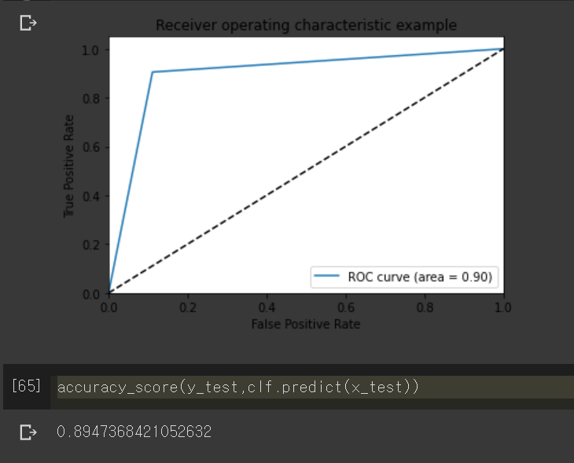
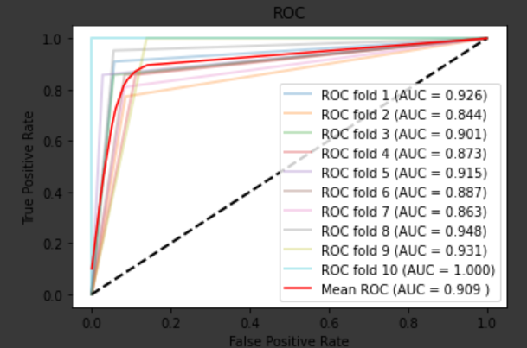
Decision Tree(의사결정나무)
차이를 단번에 크게 느낄 수 있는 ROC커브로 holdout과 k-fold의 차이를 비교하고자 한다.
왼쪽이 holdout, 오른쪽이 k-fold이다.

Slide 17
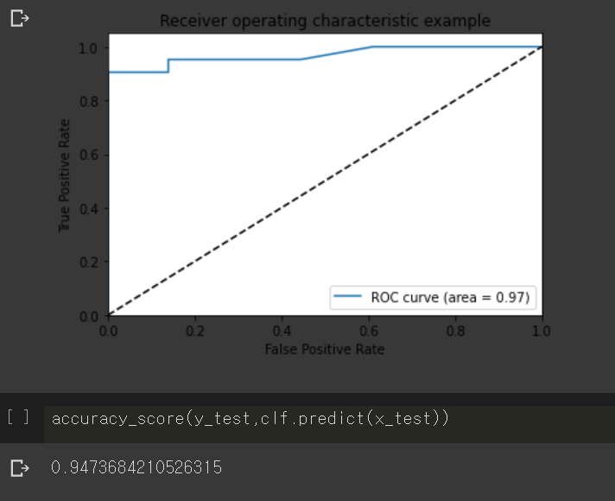
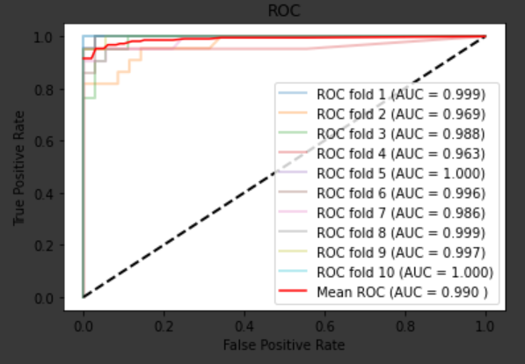
Randomforest

Slide 18
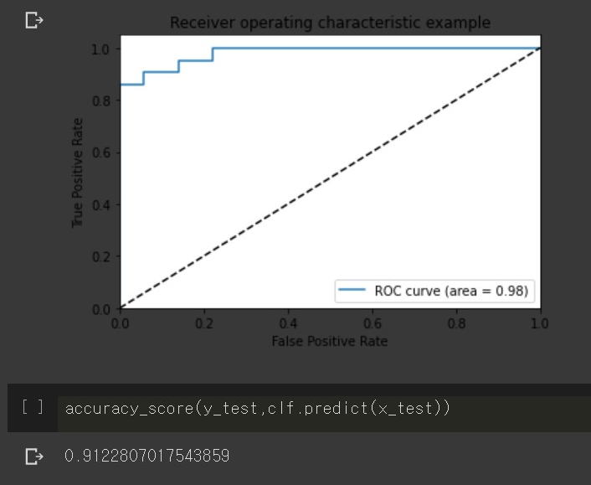
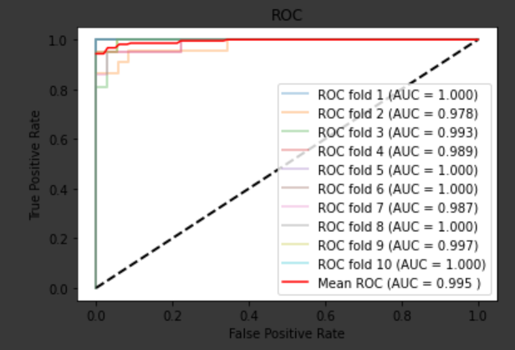
XGBoost
세 모델 모두 다 holdout보단 k-fold 를 실행한 후의 AUC가 더 큰 것을 확인할 수 있다.
Decision tree에 비해서 ensemble의 AUC가 더 큰 것을 볼 수 있다.

Slide 19
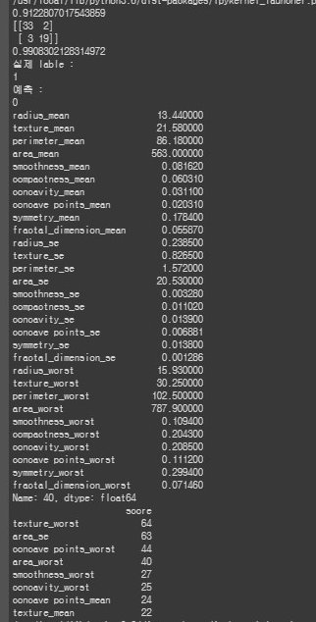
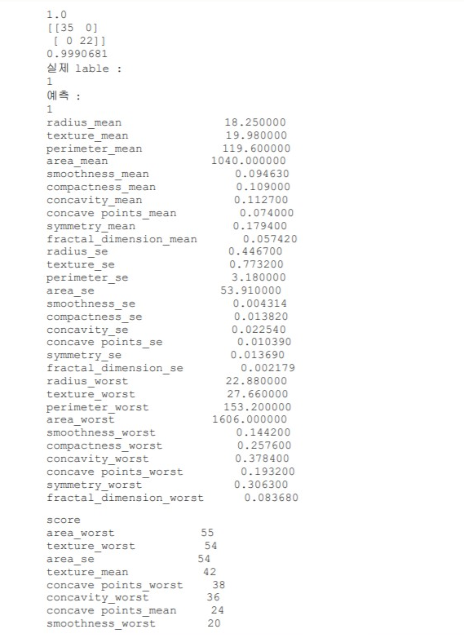
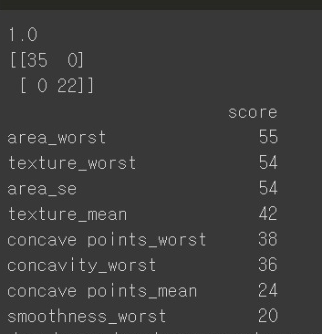
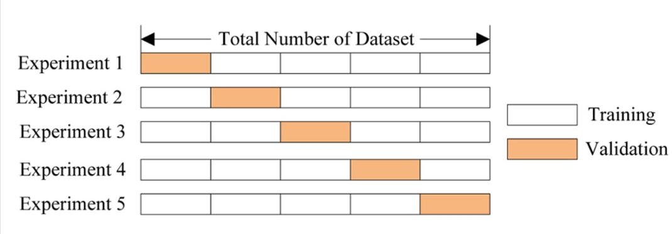
K-fold
1<=n<=k, 각 n번째 fold마다 train set, test set으로 구성되는 데이터가 달라지기 때문에 K-fold를 진행하면서 데이터세트를 어떻게 구성하냐에 따라 특성 중요도, acc, confusion matrix, ROC curve의 결과값이 다르게 나온다는 것을 알 수 있었다.
이는 모두 XGBoost의 임의의 한 폴드에서 계산된 모델의 acc, confusion matrix, 특성 중요도이다.

Slide 20
문제점 및 어려웠던 점
데이터 선정에서 뚜렷한 분류를 보여줄 수 있는 데이터를 찾기가 어려워 이 데이터를 골랐으나 이 데이터가 1990년대 데이터이기도 하며 또한 요즘은 사람이 image에서 feature를 추출해서 그것을 바탕으로 머신러닝을 하는 것이 아닌 머신이 image에서 feature를 스스로 추출하는 단계까지 왔기 때문에 이번 프로젝트는 유방암 진단에 중요한 feature와 수치를 쉽고 빠르게 볼 수 있다는 점에 의의를 두어야 될 것 같다.
K-fold진행에서 feature importance를 plot으로 나타내고 싶었으나 ROC curve plot이랑 겹치게 나타나서 결국 순위형태의 dataframe로 나타내었다.

Slide 21
결론
하나의 기준으로 데이터를 분류하는 것보다 여러 개의 기준으로 데이터를 분류하면 다양성이 확보된 분류를 해 정확성이 더 높아진다.
XGBoost는 최근 데이터사이언스 대회에서 분류에 있어 상위랭크를 차지하였다. 이 프로젝트에서도 가장 높은 정확성과 AUC를 보여줘 XGBoost의 실용성을 알 수 있었다.
하나의 데이터셋에서 hold out으로 train, test로 나누기에 데이터셋이 너무 작아 overfitting이 걱정된다면 데이터의 모든 부분을 사용하여 모델을 검증하여 특정 데이터 셋에 overfit 되는 것을 방지할 수 있는 k-fold cross validation으로 좀 더 일반화된 모델을 만들 수 있어 다양성이 확보된 분류를 할 수 있다.
이 과정을 FNCA(미세침흡인세포검사) 이미지 자체를 분류하는데 적용하면 더 효율적인 FNCA 분석이 되어 앞에서 언급한 데이터셋의 아쉬운 점을 보완할 수 있다고 생각한다.

